Slide 1
Infotehnoloogia kui õpetaja abiline õppe- ja kasvatustöös
Tartu Lasteaed Naerumaa
Sigrid Tigane ja Karin Kriisa

Slide 2
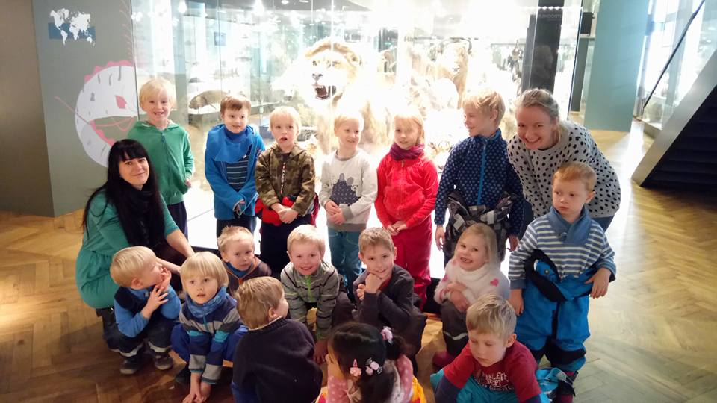
MEIE RÜHM
Liitrühm (lapsed vanuses 2-7 aastat): 4 tüdrukut ja 16 poissi

Slide 3
MIS KUULUB INFOTEHNOLOOGIA ALLA?
Kõikvõimalik tehnoloogia, mis aitab toota, töödelda, säilitada, edastada ja/või levitada teavet.
Väga laiahaardeline - alustades meditsiinist ja lõpetades kosmoseteadusega.

Slide 4
MISSUGUSEID INFOTEHNOLOOGIA VAHENDEID SAAB ÕPETAJA OMA TÖÖS KASUTADA?
Lauaarvuti (sülearvuti)
Telefon/ nutitelefon
Tahvelarvuti
Interaktiivne tahvel
Jne

Slide 5
MIKS ON TEHNOLOOGIA VAJALIK?
Muudab õppetöö mitmekesisemaks
Lihtsustab õpetaja tööd
Saab paljudele lapsevanematele kohe info edasi anda

Slide 6
MIKS VAJALIK LASTELE?
Annab rohkem infot
Saab põnevaid ideid
Paraneb suhtlemine vanema ja lapse vahel

Slide 7
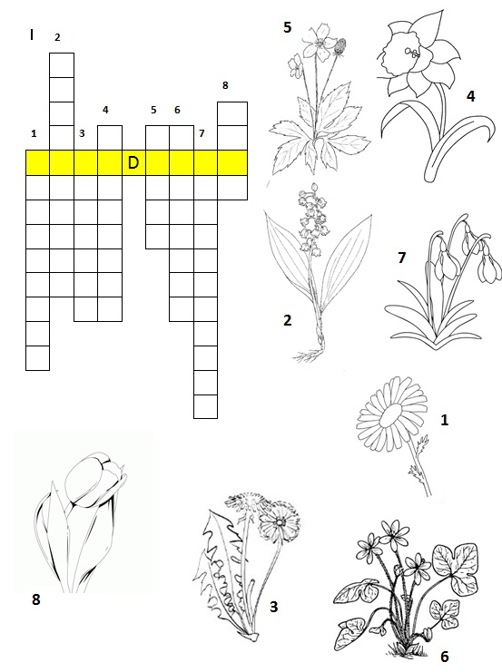
ÕPPETÖÖS KASUTAMINE
Töölehtede tegemiseks

Slide 8
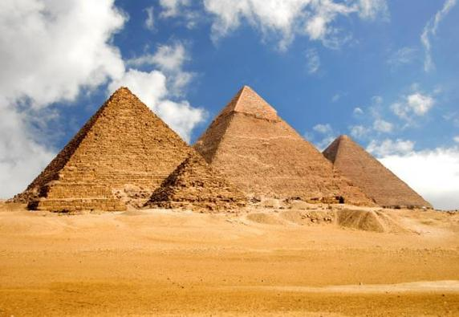
ÕPPETÖÖS KASUTAMINE
Videode, helifailide ning piltide vaatamiseks

Slide 9
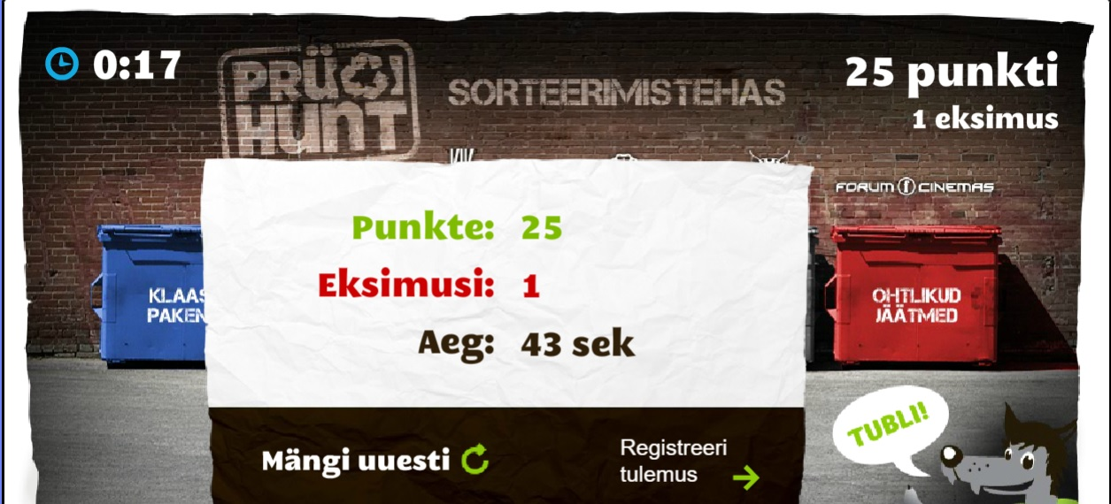
ÕPPETÖÖS KASUTAMINE
Internetis olevad õppemängud
Näiteks prügi sorteerimise mäng http://taheke.delfi.ee/games/prugihunt/

Slide 10
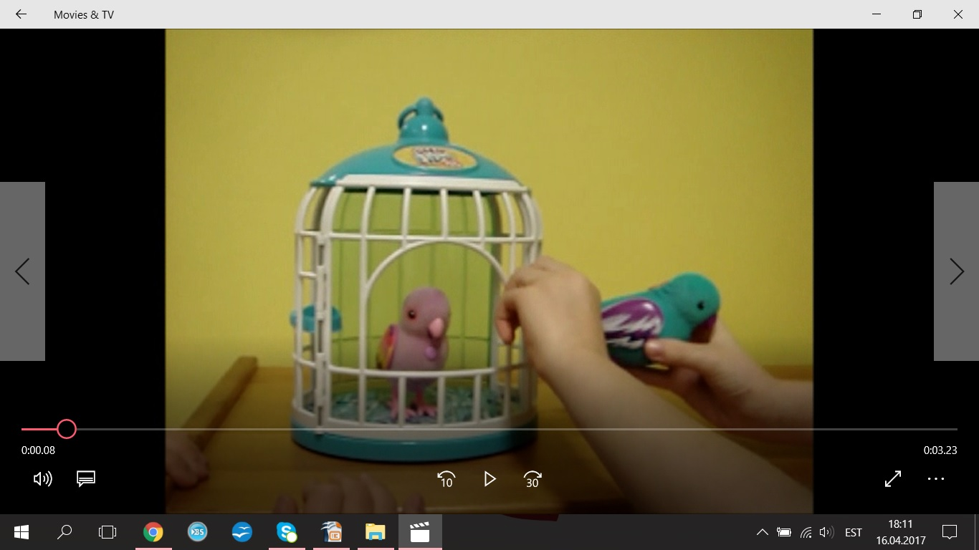
ÕPPETÖÖS KASUTAMINE
Lapsed ise filmivad oma tegevusi/ filmiideid.
Korraldasime vanematele esilinastuse, kus oli võimalik näha kõikide laste poolt filmitud videosid.

Slide 11
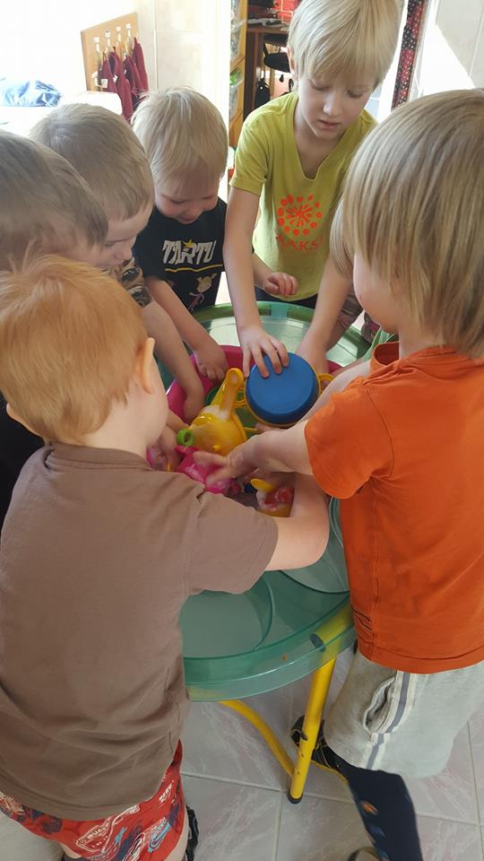
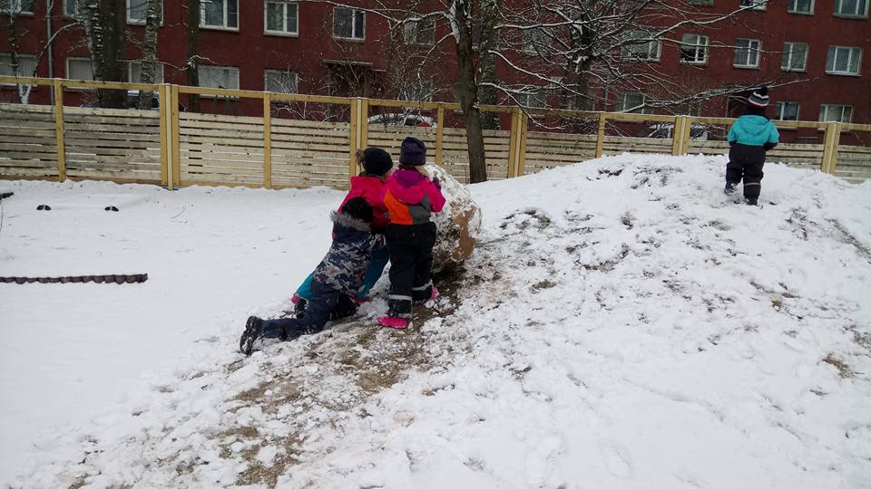
INFOVAHETUS LAPSEVANEMATEGA
Facebooki grupp, kuhu lisame infot ürituste kohta, pilte ja videosid päevastest tegevustest. Pilte jms lisavad ka vanemad.

Slide 12
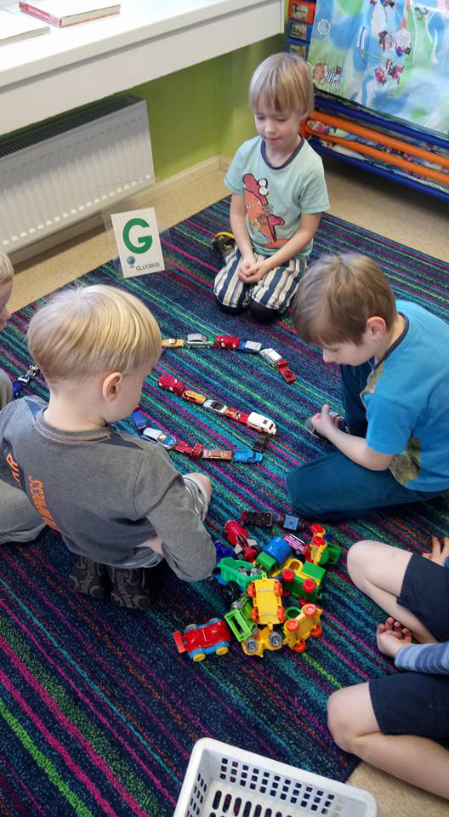
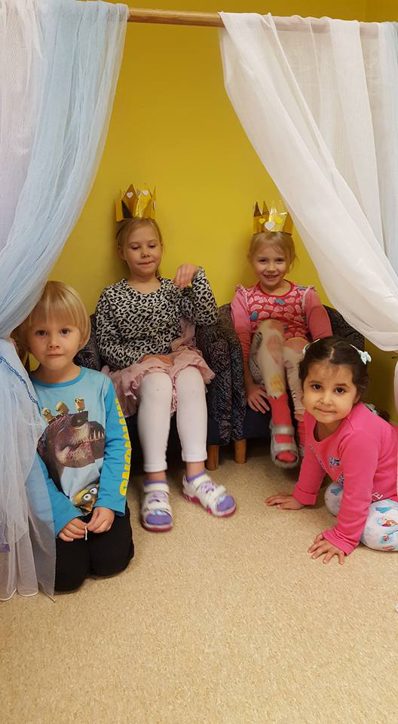
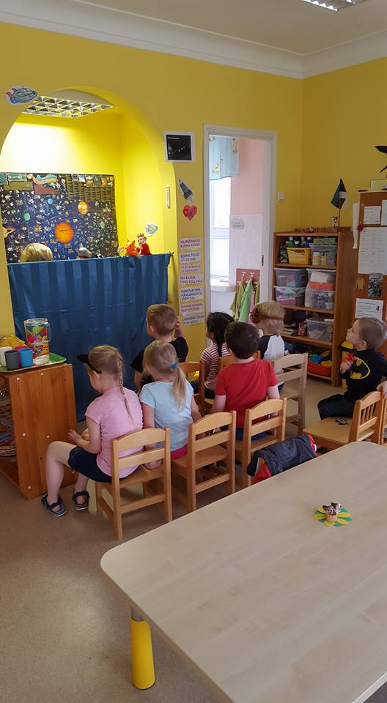

Slide 13
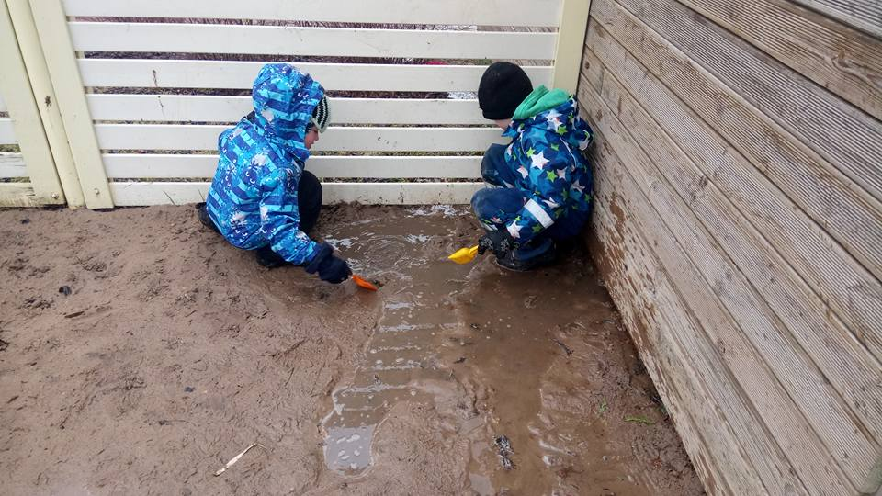
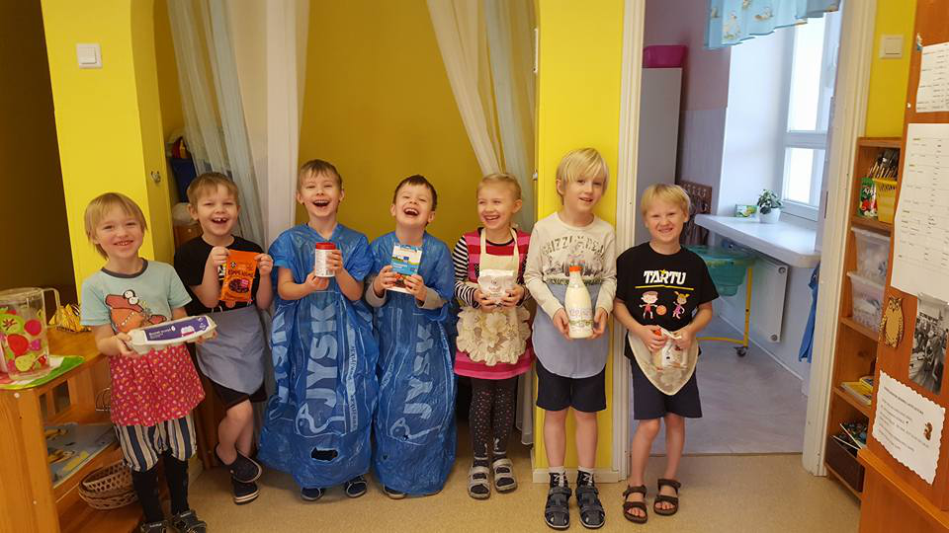
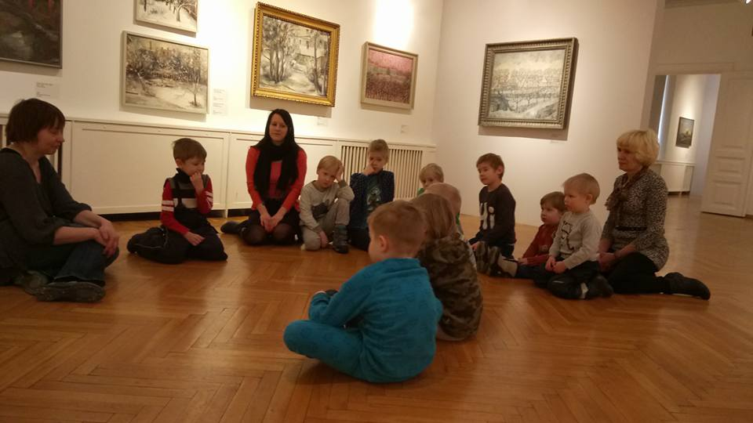
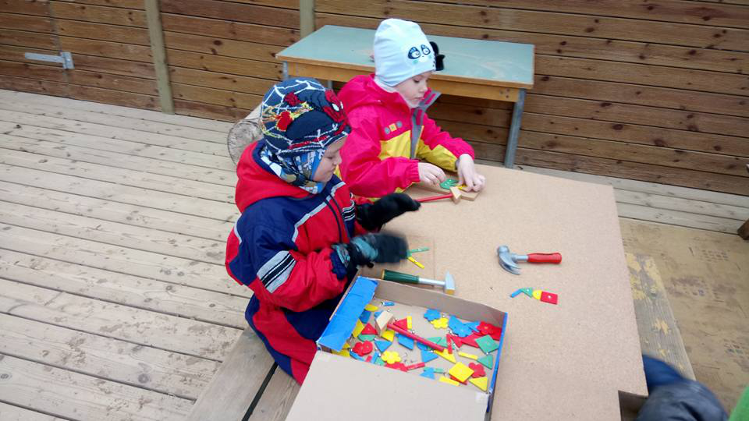

Slide 14
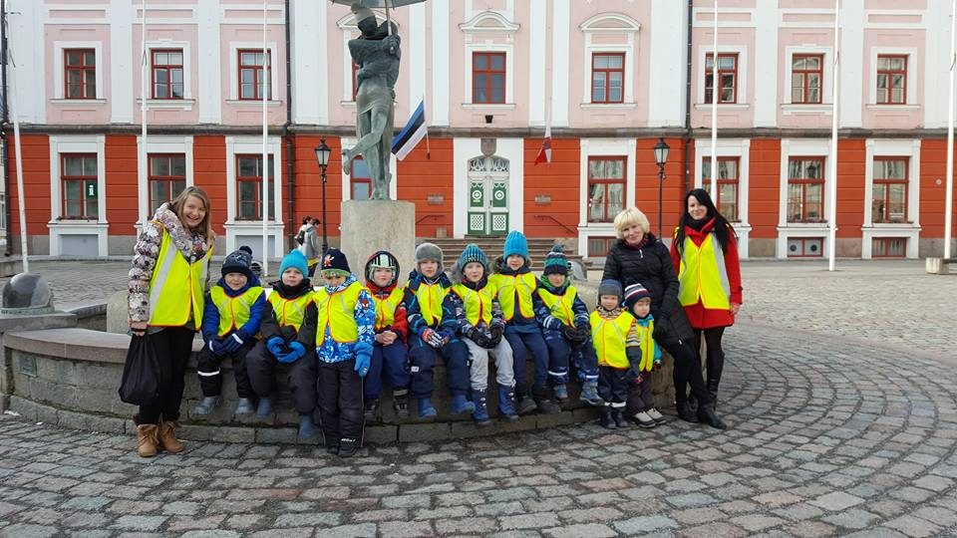

Slide 15
INFOVAHETUS LAPSEVANEMATEGA
Olemas ka üldine rühma list, kuhu saadame samuti olulist infot.
Vanemad saavad meid teavitada lapse puudumisest nii telefoni teel (nii sõnum kui ka helistamine), saates e-kirja (rühmal eraldi meiliaadress) või siis kirjutades õpetajale Facebooki (selleks ei pea lapsevanem Facebookis nn sõber olema).

Slide 16
INFOVAHETUS ÕPETAJATE VAHEL
Facebooki grupp, kuhu terve lasteaia õpetajad (Facebooki kasutajad) saavad infot lisada. Paneme üles ka pilte ja videosid teistele vaatamiseks.
Messangeri äpp, mida õpetajad kasutavad omavahel suhtlemiseks.

Slide 17
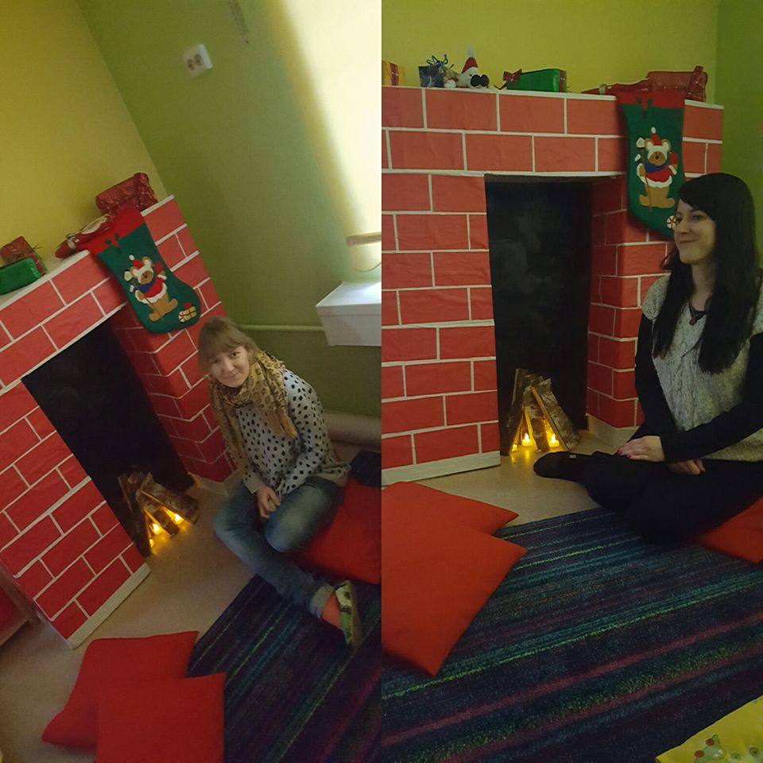
Õpetaja töö lihtsustajana?
Ideed internetist,
veebimaterjalide kasutamine.
Nt: https://www.pinterest.com/

Slide 18
Aitäh kuulamast!

